Slide 1





Journées nationales de l'innovation et de la recherche-action
L’ingénierie didactique des mathématiques:
Un outil d’innovation pédagogique
Décembre 2022 – Mai 2025
Iltireh Abdoulkader, Formateur en Mathématiques et didactiques des Mathématiques au Cfen
Email: iltireha@gmail.com

Slide 2

Dans le contexte djiboutien, marqué par une volonté d’améliorer la qualité de l’enseignement des mathématiques, l’ingénierie didactique a été introduite à travers différentes initiatives, notamment le programme APPRENDRE de l’AUF. Ces actions ont mis en lumière la nécessité de dépasser une simple transmission de savoirs disciplinaires pour développer une démarche réflexive et créative chez les enseignants.
1

Slide 3
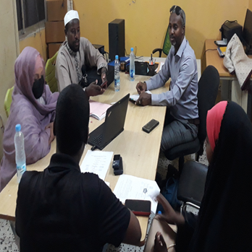
L’ ingénierie didactique des mathématiques
L’ingénierie didactique des mathématiques occupe aujourd’hui une place stratégique dans le renouvellement des pratiques de formation initiale et continue des enseignants.
Elle ne se limite pas à un cadre théorique, mais constitue un outil d’innovation pédagogique, en ce sens qu’elle permet de concevoir, d’expérimenter et d’adapter des dispositifs d’enseignement-apprentissage contextualisés

Slide 4
La formation en didactique des mathématiques
La didactique des mathématiques en formation initiale et continue a connu une évolution notoire en passant d’une didactique trop informelle au CFPEN centré sur la conception d’une fiche de leçon à une didactique plus soutenue avec l’avènement du CFEEF (CFEN). En effet l’étude la didactique a beaucoup bénéficié d’un apport considérable de L’UM2 en cadre théorique ainsi que des outils d’analyses qui ont été déjà mise en œuvre en formation initiale et continue pour mieux accompagner la révision du curricula

Slide 5
La formation en didactique des mathématiques
Le programme ‘APPRENDRE’ de L’AUF à son tour nous a accompagné à toucher un large public d’encadreur ( Formateur, Conseiller pédagogique, Inspecteur ….) à l’aide d’une formation sur une initiation de l’ingénierie de la didactique des maths. En effet cette formation était composée d’une première partie en présentiel suivi d’une autre partie qui consistait à expérimenter les outils adopter en théorie.

Slide 6
Objectifs de la formation
-Renforcement de capacités en didactique de mathématique d’un noyau des formateurs et corps d’encadrement
-Dissémination de la didactique des mathématiques en formation initiale et continue
-Productions et validation des outils de l’ingénierie de la didactique des mathématiques avec l’aide des experts de l’AUF
2

Slide 7
Renforcement de capacités en didactique de mathématique d’un noyau des formateurs et corps d’encadrement

Slide 8
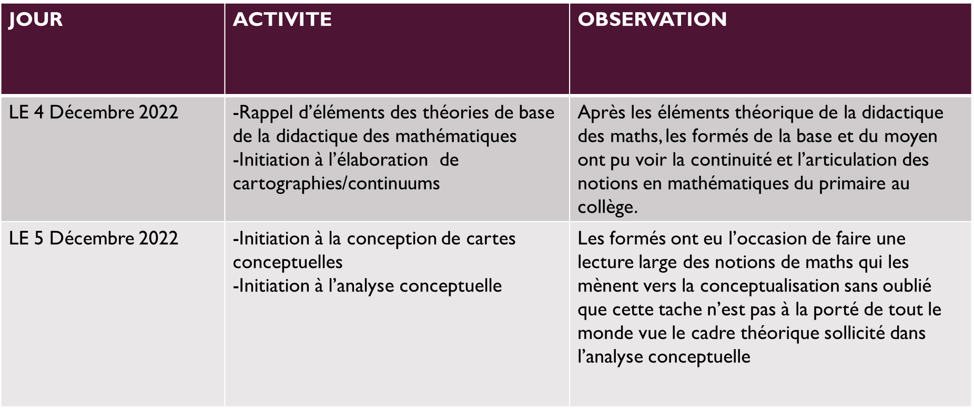
Formation en présentiel

Slide 9
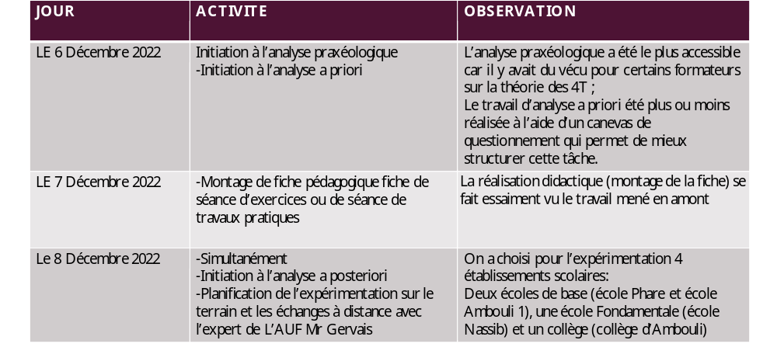

Slide 10
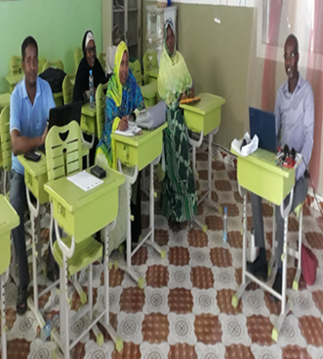
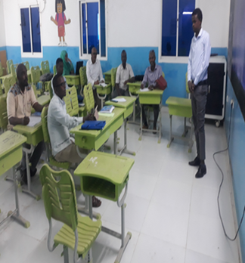
expérimentation sur le terrain
Dates | Activités
Du lundi 12 au Jeudi 15 Décembre 2022 expérimentation des outils produits lors d la formation dans des écoles de la capitale choisies comme expérimentale ( 3 écoles primaires et 2 Collèges)

Slide 11
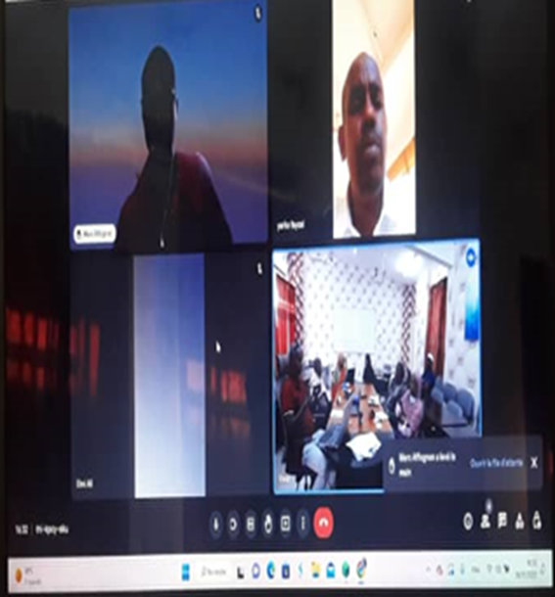
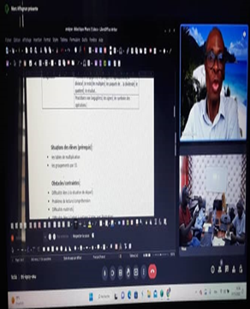
Séance d’ajustement des continus à distances
Dates | Activités
Lundi 26 et Mardi 27 2022 On procède finalement à la correction commune des productions des groupes ( travail sur la division du groupe Phare et sur les triangles du groupe Nassib) à travers les apports des experts pour renseigner les questions toujours incompris

Slide 12
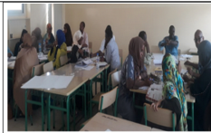
Les sessions de formation | Une dissémination expérimentale en formation continue
Vacances interruptive de: Décembre 2022 : A Avril 2023 Public: Les enseignants de la Base des régions de l’intérieur et ceux de la capitale en alternance des niveaux | A travers un va et viens entre théorie et pratique on a pu travailler sur -La TSD de Guy Brousseau. -Une cartographie continuum des différentes concepts enseignés à l’école primaire. -L’analyse conceptuelle et cartes conceptuelles des différentes concepts enseignés à l’école primaire en s’appuyant sur la théorie de la conceptualisation de Vergnaud -L’analyse praxéologique et l’analyse à priori pour mener à bien les choix des des situations enseignements -apprentissages .

Slide 13

Les sessions de formation | Renforcement des capacités GTE4 ‘APPRENDRE’
D’OCTOBRE 2023: A MAI 2024: Public : Les Formateurs en mathématiques et en science associés au programme ‘APPRENDRE’ de L’AUF WEBINAIRE | Les va et vient entre les apports théoriques des webinaires et la production des outils nous ont permis une meilleure conceptualisation de la didactique des maths. Les fondements de la TCC: Des outils de la didactique des maths arrimés au contenu structurants la TCC: L’analyse conceptuelle La cartographie continuum (en lien avec le programme) La cartographie conceptuelle Une lecture approfondie du programme maths et un regard structurel sur les concepts maths a permis d’élargir notre champ de vision sur la didactique des maths

Slide 14
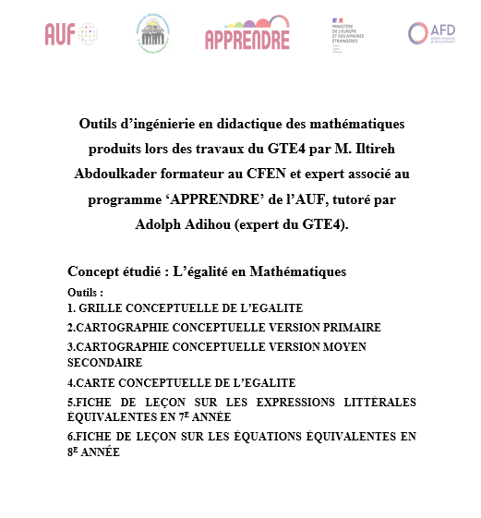
Les sessions de formation | Renforcement des capacités GTE4 ‘APPRENDRE’
D’OCTOBRE 2023: A MAI 2024: Public : Les Formateurs en mathématiques et en science associés au programme ‘APPRENDRE’ de L’AUF WEBINAIRE | PROGRAMME APPRENDRE AUF Renforcement des capacités du pôle d’expertise du GTE 4 en mathématiques et en sciences Thème du groupe 6: L’égalité en mathématiques Tuteur scientifique: Pr Adolphe Cossi Adihou Participants: Iltireh Abdoulkader Abdi (Djibouti) Atta Kouadio Yeboua Germain (Côte d’Ivoire)

Slide 15
Les sessions de formation | Une adaptation expérimentale
Vacances interruptives D’OCTOBRE 2023: A Avril 2025: Les enseignants de la Base des régions de l’intérieur et ceux de la capitale en alternance des niveaux | Les formations sur le renforcement des capacités des experts locales associés au programme ‘APPRENDRE ‘ de L’AUF nous ont permis de travailler sur des modèles adaptés au contexte local c’est à-dire des outils de la didactique des maths plus pratique pour une meilleure adoption de ce concept par une plus grande majorité des enseignants: La logique organisationnelle d’un concept dans le programme Etablir une carte mentale d’un concept enseigné Construire le sens du savoir à travers la conceptualisation La dialectique entre objet mathématique et outils

Slide 16
Freins et perspectives
freins ou obstacles pour le réinvestissement au niveau institutionnel ou terrain | leviers pour le réinvestissement des acquis | Perspectives
Le concept de didactique des maths nécessite un certain nombre d’apport théorique qui ne sont pas accessibles sans une certaine documentation. Manque de ressource financière pour mieux accompagner les enseignants formés dans les classes pour mettre en œuvre les outils de l’ingénierie didactiques des maths | Proposer plus d’appui et de renforcement des capacités du noyau des formateurs et corps d’accompagnateur pour un meilleur réinvestissement par le biais des experts associés qui ont bénéficié de leur coté d’un ‘renforcement des capacités en didactique des maths et sciences’ A l’aide des travaux du GTE4 | Création d’un laboratoire de la didactique pour mener des projets de recherche dans ce domaine.

Slide 17
MERCI DE VOTRE ATTENTION

